Slide 1
智慧云播报打印系统

Slide 2
制作系统界面
实现与平台交互
语音实时识别
蓝牙扫面与连接
蓝牙无线打印

Slide 3
制作Android端界面
Part 01

Slide 4
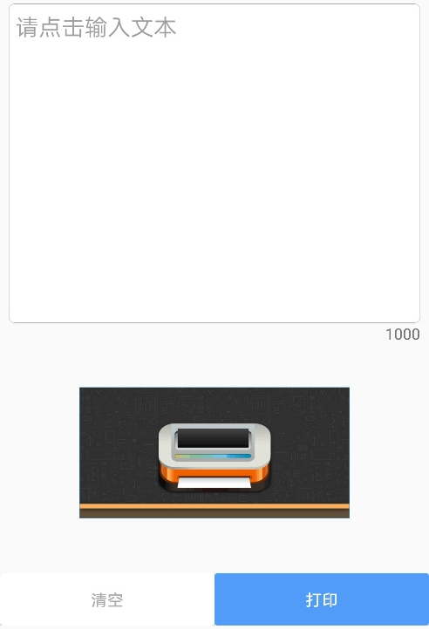
系统主要功能界面
平台监控界面
蓝牙扫面与连接界面
蓝牙打印界面

Slide 5
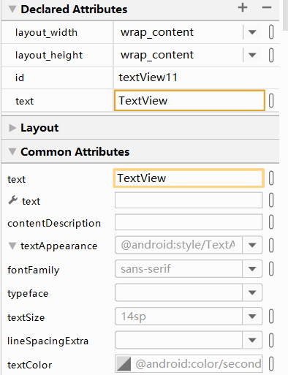
界面的布局、控件与属性
主要布局：
常用控件：
常用属性：
线性布局：LinearLayout
文本框：TextView
相对布局：RelativeLayout
输入框：EditText
图像视图：ImageView
绝对布局：AbsoluteLayout
普通按钮：Button
帧布局：FrameLayout
单选按钮：RadioView
表格布局：TableLayout
复选框：CheckBox
网格布局：GridLayout
提示框：Toast
约束布局：ConstraintLayout
列表：RecyclerView

Slide 6
Android四大组件
1、Activity组件
Activity组件是一个单独的窗口，程序流程都必须在【Activity】中运行，所有它是最基本的模块。
2、Service组件
服务组件用于在后台完成用户指定的操作。
3、ContentProvider组件
内容提供者将一些特定的应用程序数据供给其它应用程序使用。数据可以存储于文件系统、SQLite数据库或其它方式。
4、BroadcastReceiver组件
广播是程序之间传递信息时的一种机制，作用就是接收或者发送通知。

Slide 7
实现与云平台交互
Part 02

Slide 8
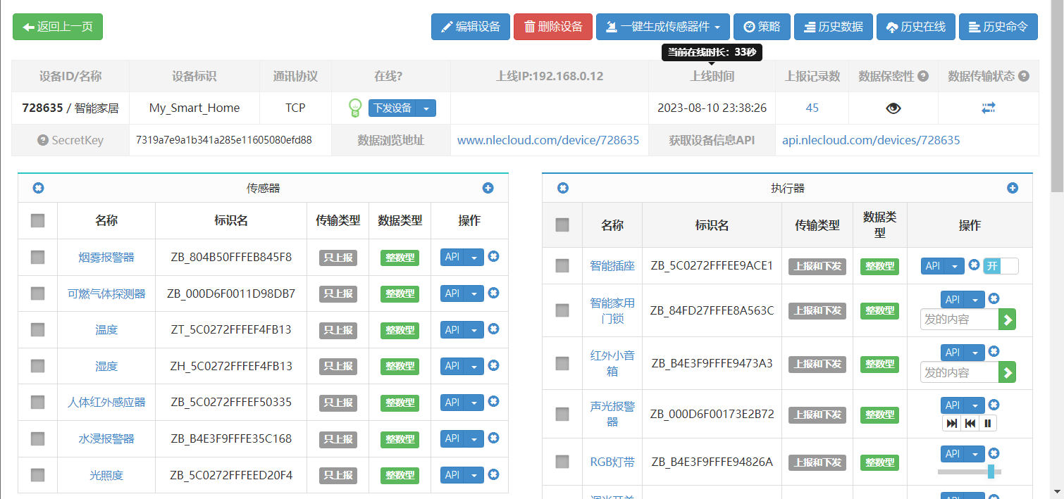
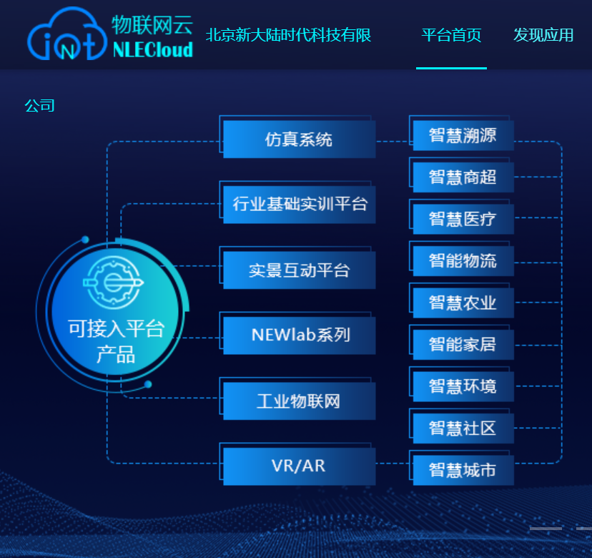
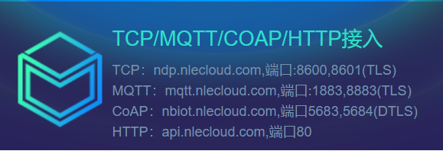
物联网云平台
物联网云平台网址：http://www.nlecloud.com/

Slide 9
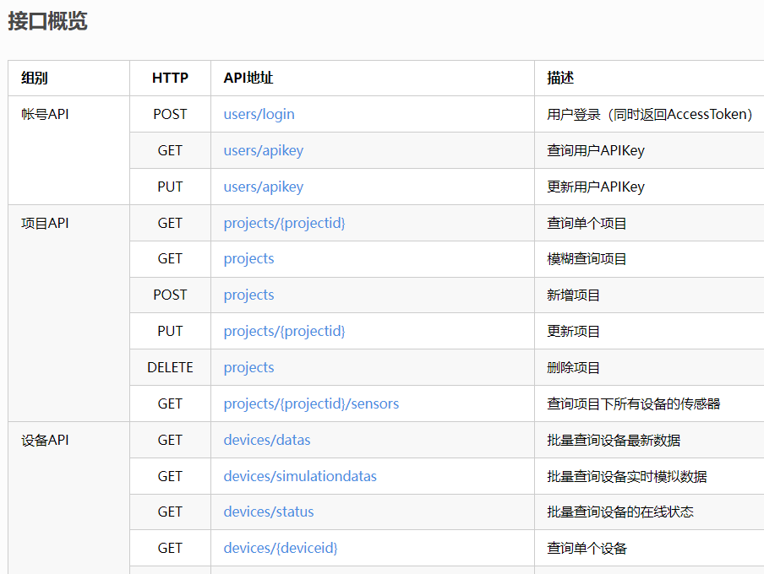
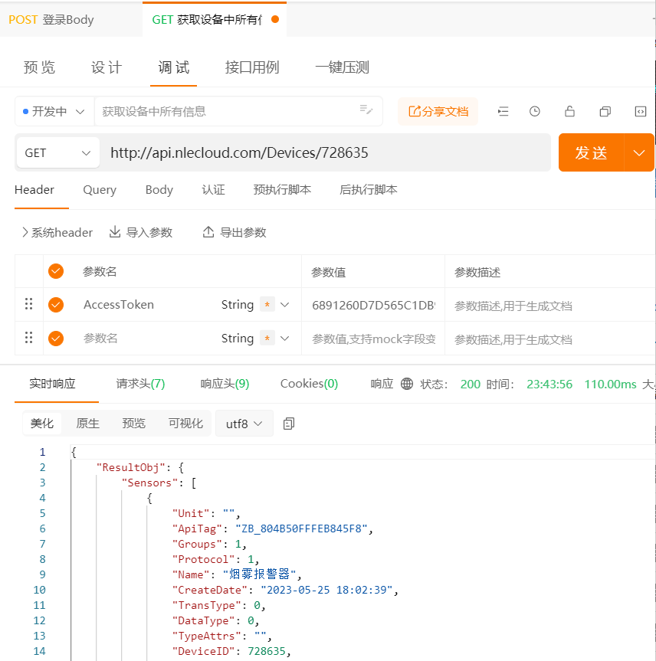
物联网云平台API接口
物联网云平台：RESTful API
Apipost调试工具

Slide 10
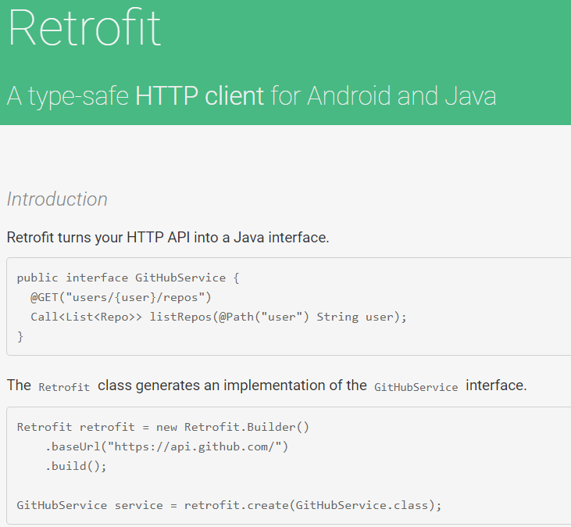
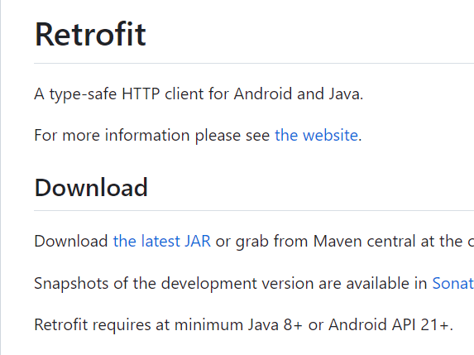
Retrofit2框架--HTTP通讯
Retrofit管网：https://github.com/square/retrofit/
GitHub：https://github.com/square/retrofit
Retrofit2的使用及注解分析：https://blog.csdn.net/ezconn/article/details/102692976

Slide 11
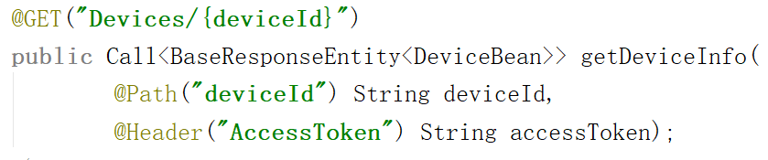
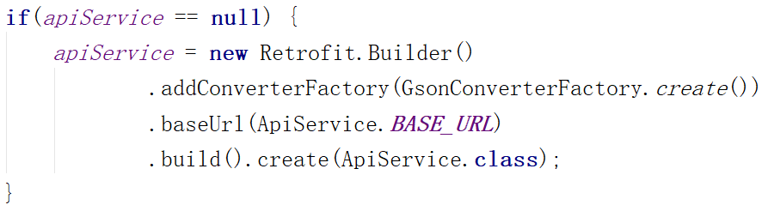
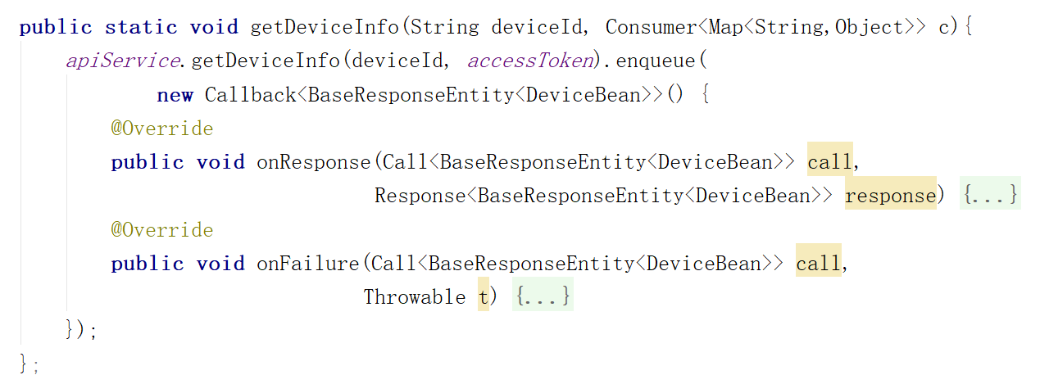
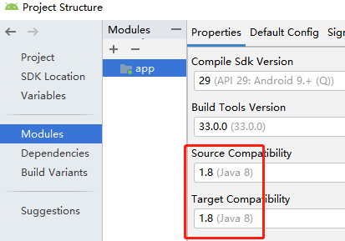
实现与云平台交互
1、注解方式定义接口中方法
2、创建云平台交互接口实例
3、调用接口方式，实现与云平台交互
函数式接口与Lambda表达式

Slide 12
百度语音识别
Part 03

Slide 13
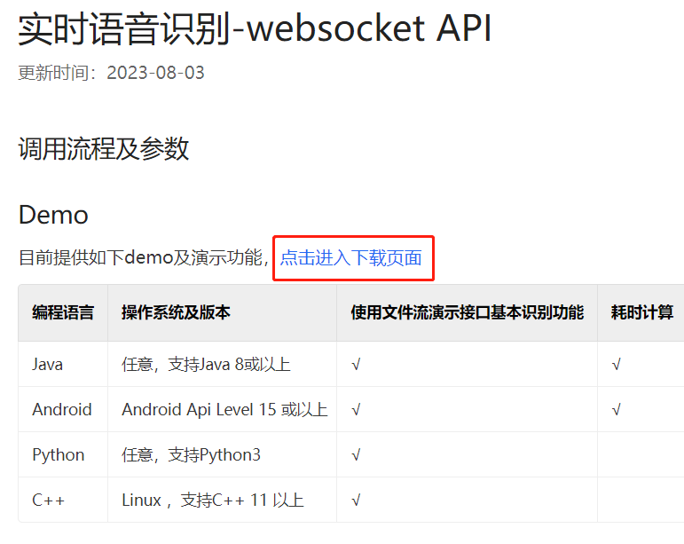
百度语音识别应用
实时语音识别接口采用websocket协议的连接方式，边上传音频边获取识别结果。可以将音频流实时识别为文字，也可以上传音频文件进行识别；返回结果包含每句话的开始和结束时间，适用于长句语音输入、音视频字幕、直播质检、会议记录等场景。
测试环境：
正常Android手机，API LEVEL 15 以上
测试模式：
输入assets下pcm文件流, 精简版（默认）。 读assets目录下pcm文件。MiniMain类
输入assets下pcm文件流。 读assets目录下pcm文件。full包下的类
输入麦克风实时流。 使用手机的麦克风输入。full包下的类
输入assets下录音文件流，模拟实时流。 full包下的类

Slide 14
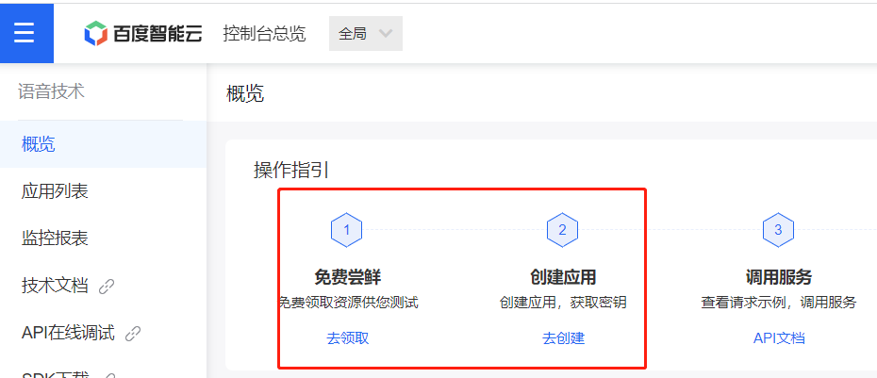
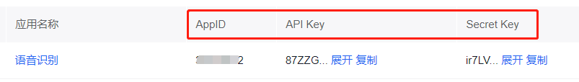
百度语音识别应用-鉴权
1、免费试用并创建语音识别应用
2、语音识别Demo应用的鉴权
鉴权信息修改
修改com.baidu.ai.speech.realtime.Const.java中的鉴权信息，这两个信息在网页的应用信息里查看。
int APPID = 1054xxx7;
String APPKEY = "UAxxxGKxxxxbb6";
int DEV_PID = 15372;
/* dev_pid 是语言模型 ， 可以修改为其它语言模型测试，如远场普通话 19362*/
未完成鉴权时提示出错信息：
[-3004 | 6: No permission to access data]

Slide 15
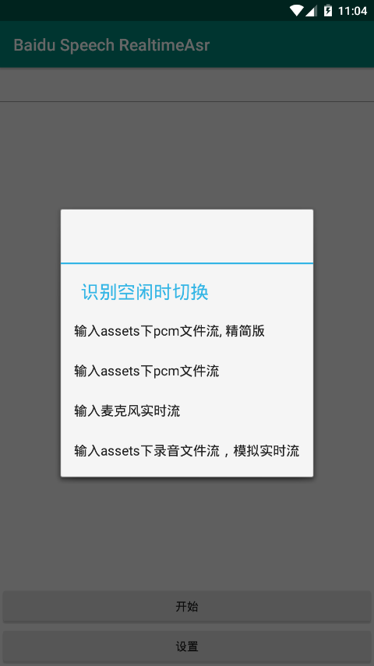
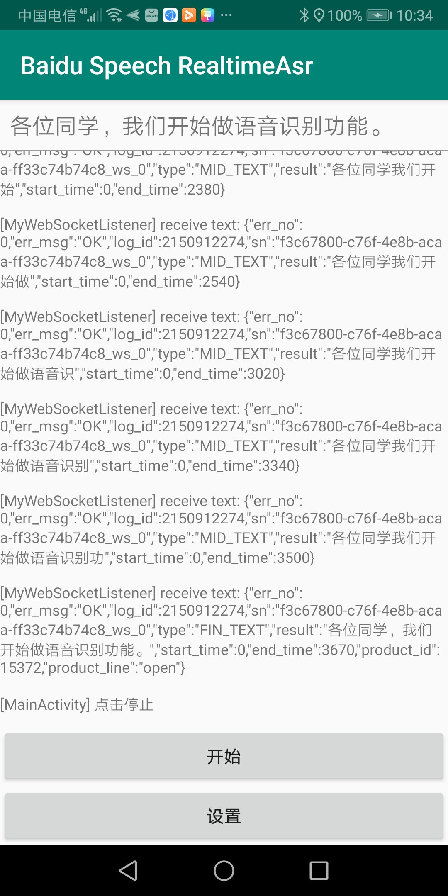
语音识别功能
语音识别功能要求：
1、将语音识别案例添加到当前工程中
2、实时显示当前识别的所有文字

Slide 16
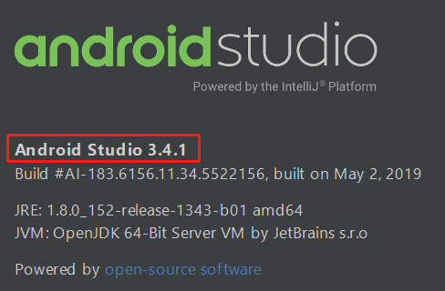
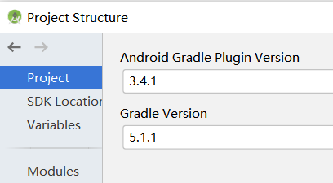
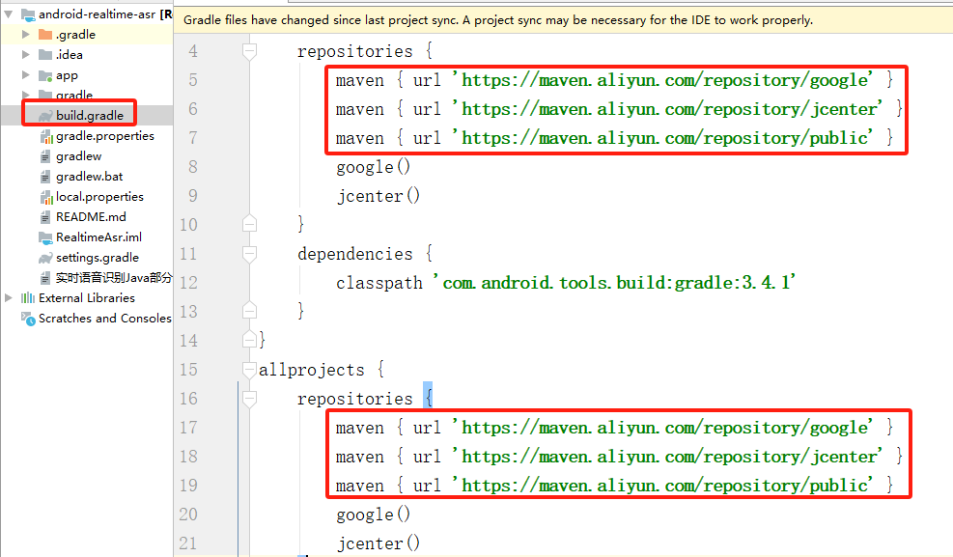
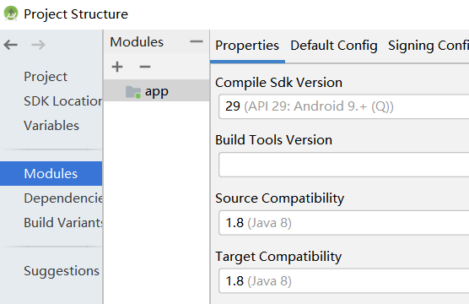
Android Studio相关版本
函数式接口与Lambda表达式

Slide 17
BLE蓝牙通讯
Part 04

Slide 18
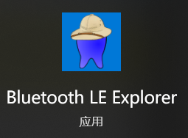
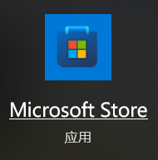
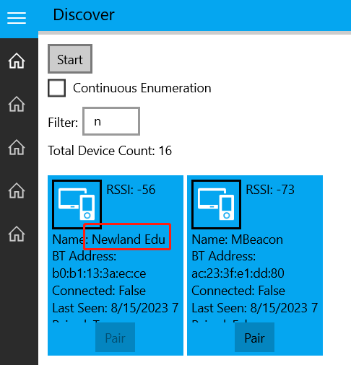
蓝牙调试工具
蓝牙调试工具：
Bluetooth LE Explorer
BLE蓝牙的服务、特征和属性间的关系
安装方式：点击开始 ->
Microsoft Store -> 搜索
Bluetooth LE Explorer->下载并安装
直接点击文字

Slide 19
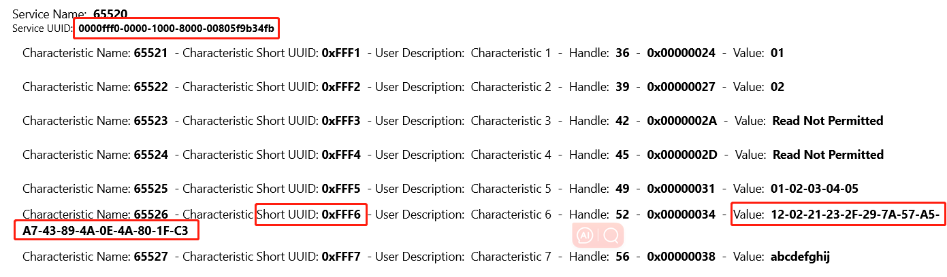
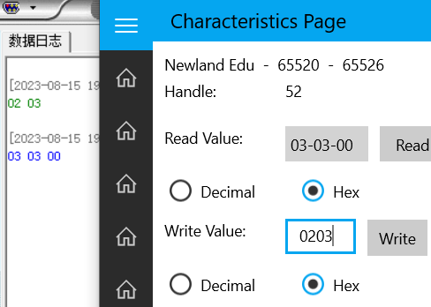
蓝牙调试工具
蓝牙无线热敏打印通讯协议：
1.查询打印机状态：02 03
2.下发数据包个数：03 00 数据包个数
3.下发N个数据包：字节数 01 总包数 当前包编号 要打印数据
4.结束帧：12 02 21 23 2F 29 7A 57 A5 A7 43 89 4A 0E 4A 80 1F C3
GBK编码转换在线工具：http://www.mytju.com/classcode/tools/encode_gb2312.asp

Slide 20
蓝牙开发相关类与步骤
1、蓝牙操作步骤
2、低功耗蓝牙相关类：
（1）打开/关闭蓝牙 （2）搜索蓝牙设备 （3）连接蓝牙设备 （4）获取服务 （5）获取特征 （6）写入特征值
蓝牙适配器：BluetoothAdapter BLE扫描器：BluetoothLeScanner 蓝牙设备：BluetoothDevice
GATT对象：BluetoothGatt GATT服务：BluetoothGattService 蓝牙特征：BluetoothGattCharacteristic
Android低功耗蓝牙功能开发： https://www.jianshu.com/p/0b070d418337
https://developer.android.google.cn/guide/topics/connectivity/bluetooth?hl=zh-cn#java

Slide 21
蓝牙开发相关类与步骤
1、蓝牙操作步骤
2、低功耗蓝牙相关类：
（1）打开/关闭蓝牙 （2）搜索蓝牙设备 （3）连接蓝牙设备 （4）获取服务 （5）获取特征 （6）写入特征值
蓝牙适配器：BluetoothAdapter BLE扫描器：BluetoothLeScanner 蓝牙设备：BluetoothDevice
GATT对象：BluetoothGatt GATT服务：BluetoothGattService 蓝牙特征：BluetoothGattCharacteristic
Android低功耗蓝牙功能开发： https://www.jianshu.com/p/0b070d418337
https://developer.android.google.cn/guide/topics/connectivity/bluetooth?hl=zh-cn#java

Slide 22
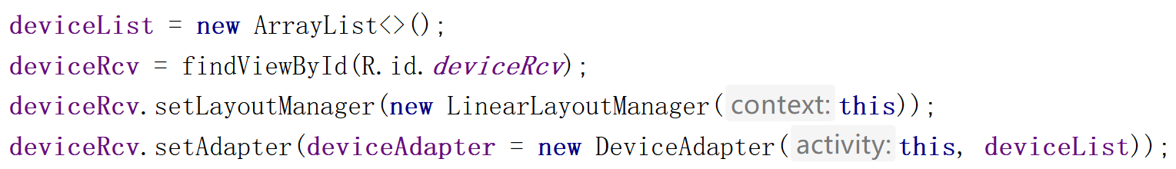
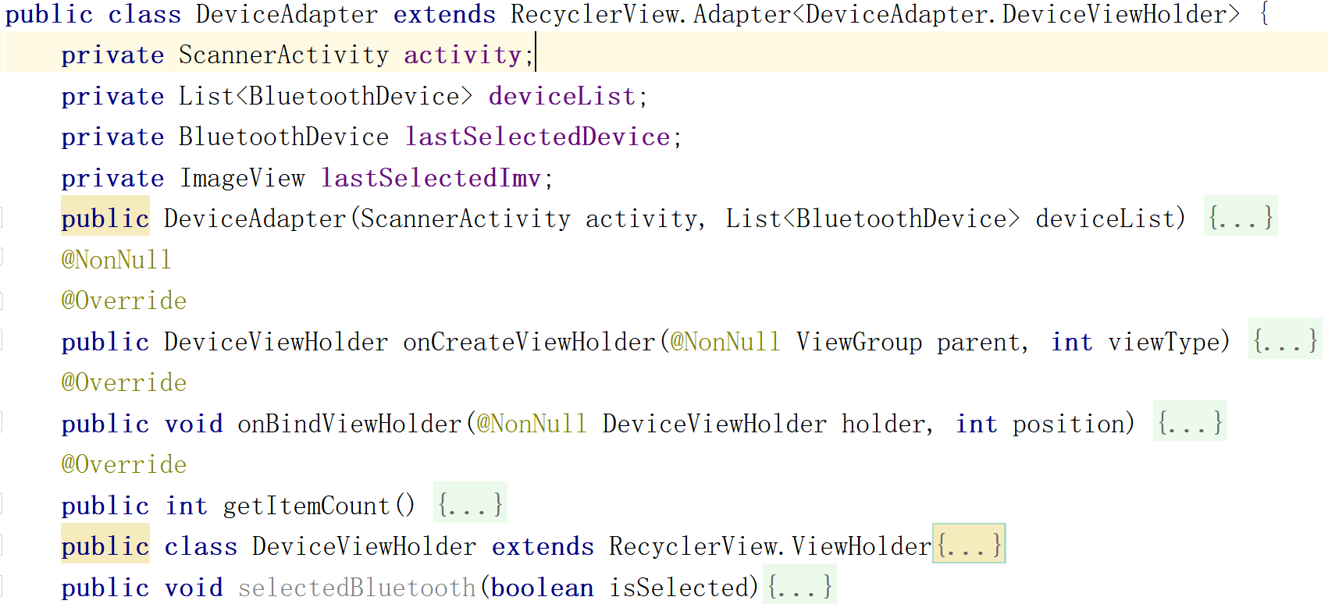
蓝牙列表相关类与步骤
蓝牙设备列表相关类：
列表控件：RecyclerView
列表适配器：RecyclerView.Adapter
RecyclerView参考代码： https://github.com/android/views-widgets-samples/blob/main/RecyclerView/Application/src/main/java/com/example/android/recyclerview/RecyclerViewFragment.java
https://github.com/android/views-widgets-samples/blob/main/RecyclerView/Application/src/main/java/com/example/android/recyclerview/CustomAdapter.java

Slide 23
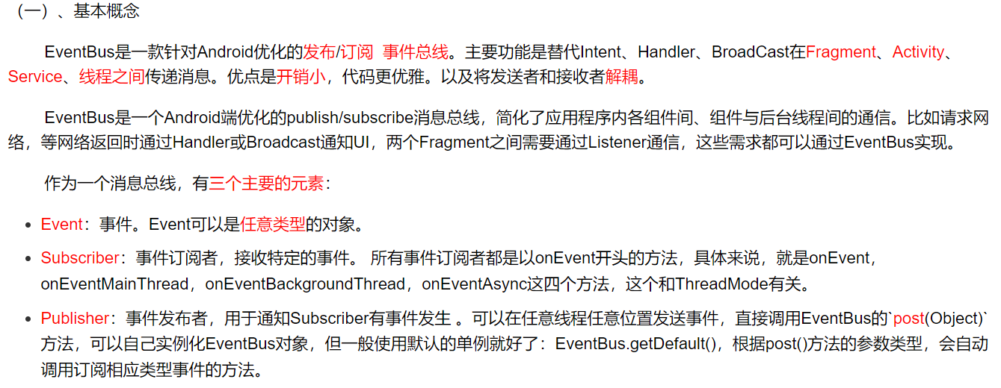
Android EventBus
官方网址：https://github.com/greenrobot/EventBus

